Slide 1
Operações com limites

Slide 2

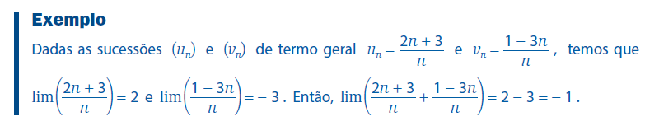
Adição (de sucessões convergentes)
(Pág. 62)

Slide 3
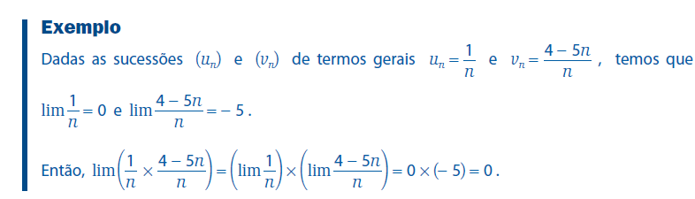
Multiplicação (de sucessões convergentes)
(Pág. 62)

Slide 4
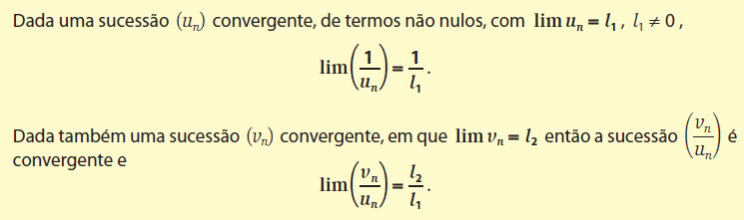
Divisão (de sucessões convergentes)

Slide 5
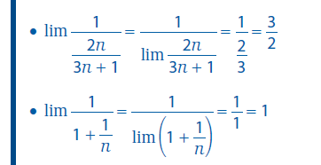
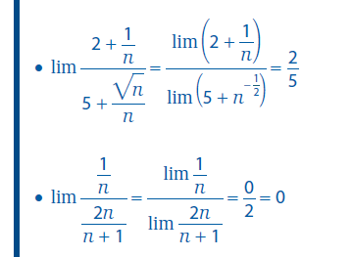
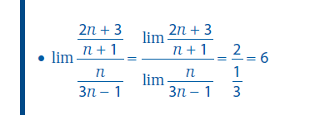
Exemplos (Pág. 64)

Slide 6
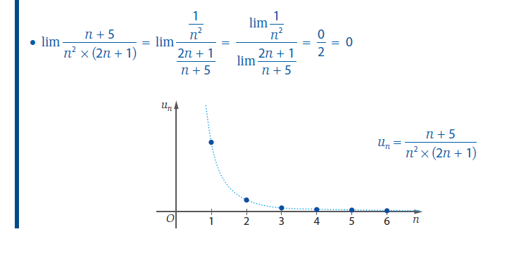
Exemplos (Pág. 64)

Slide 7

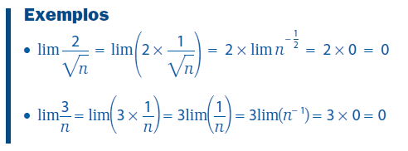
Multiplicação de uma sucessão convergente por uma constante
(Pág. 65)

Slide 8
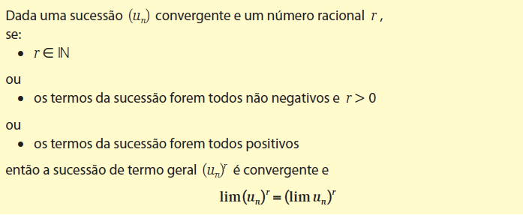
Potência de uma sucessão convergente

Slide 9
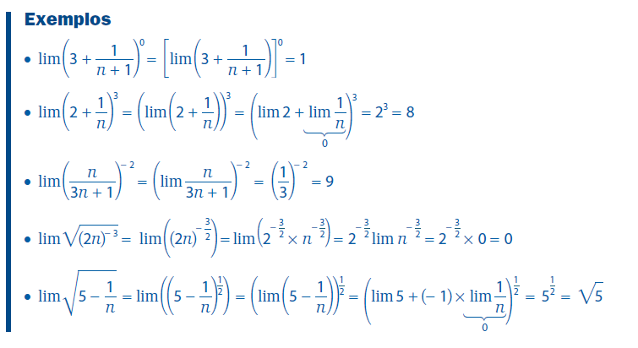
(Pág. 65)

Slide 10
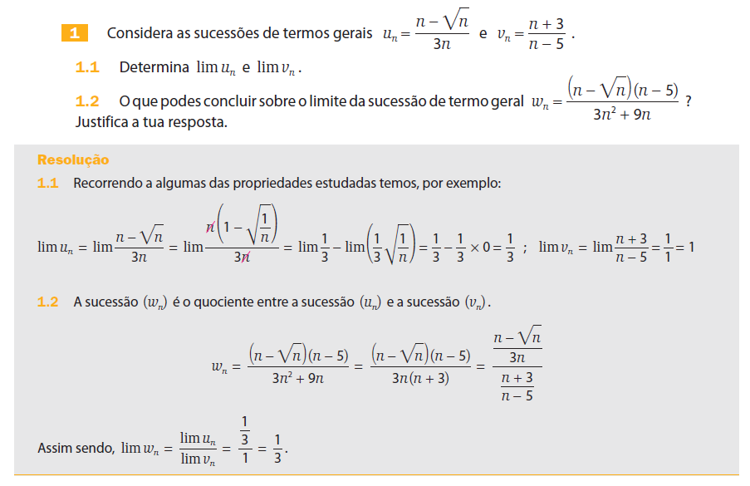
Exercício resolvido (Pág. 66)

Slide 11
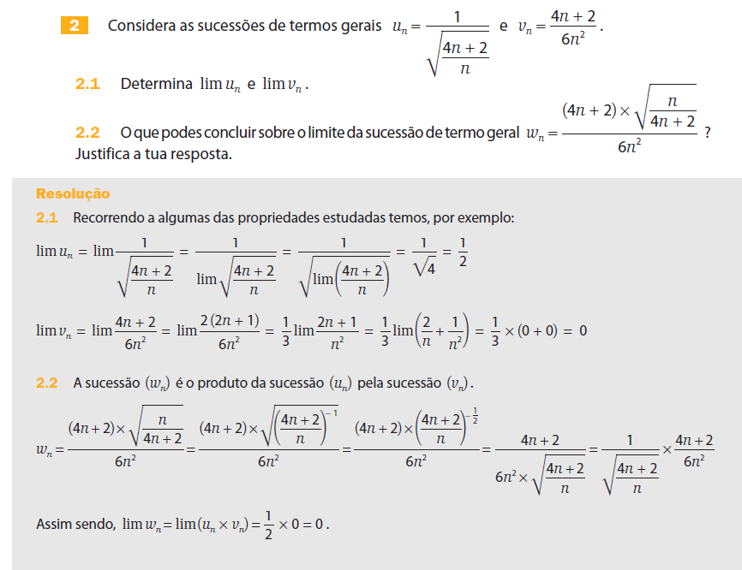
Exercício resolvido (Pág. 66)
Estes conteúdos não podem ser reproduzidos, copiados, alterados ou partilhados, no todo ou em parte, sem a autorização escrita da Raiz Editora.

